Slide 1
Toepassen van wet- en regelgeving in IT-systemen
Art Ligthart
Architect van de digitale wereld

Slide 2
Toepassen van wet- en regelgeving in IT-systemen
Organisaties moeten continu veranderen.
Hun IT-systemen (legacy) kunnen vaak niet zomaar aangepast worden.
Wet- en regelgeving maken dit extra uitdagend: de regels uit de wetten, beleid, jurisprudentie etc zitten op heel veel plekken ingebakken in de IT-systemin.
het is lastig om wijzigingen in die regels door te voeren in de IT-systemen, en het is moeilijk aan te tonen of de verwerking compliant is.
In dit webcollege wordt uitgelegd welke uitdagingen er zijn, maar ook hoe het anders kan: slimmer met regelgeving omgaan in IT-systemin.

Slide 3
Regels zitten op veel plekken in IT-systemen
Regels kunnen in alle onderdelen van één IT-systeem zitten:
Code: nog steeds de meest voorkomende plek
Databases
Parameters en beslistabellen
Scripts
Beslisbomen
Workflow-engines
Apps
Schermen
Informatieproducten
Business Intelligence tools
Rules-engines
ArtificiaI Intelligence
Wat nu als een organisatie tientallen of honderden IT-systemen heeft?

Slide 4
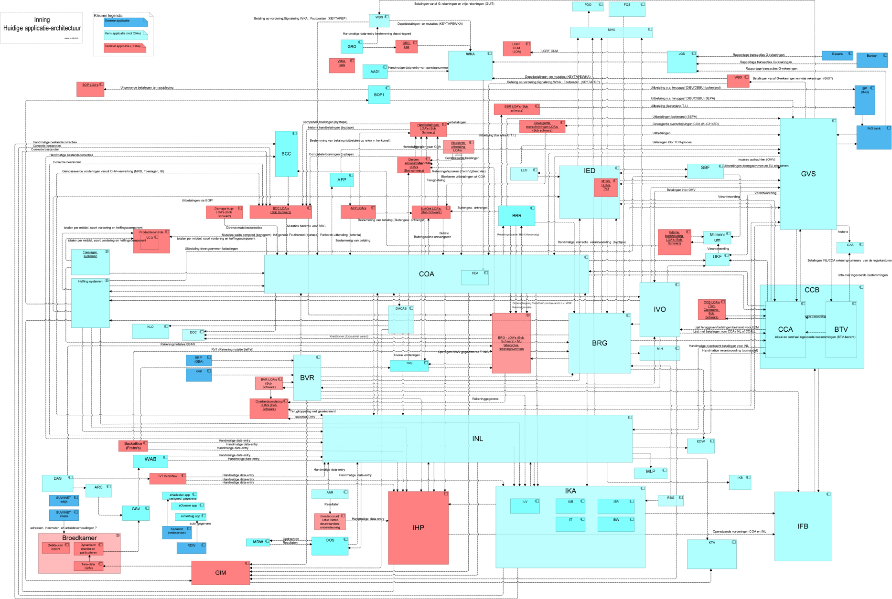
Voorbeeld: een ‘landschap’ van IT-systemen
Tientallen IT-systemen (1972 - )
Verschillende platformen, programmeertalen, maatwerk en pakketten.
Architecturen en concepten uit andere tijden toen andere eisen / wetten golden.
Geeft een historisch overzicht van parlementaire besluitvorming
Regels en gegevens zitten op heel veel plekken.
Afhankelijkheden tussen systemin.
En dan wijzigt ineens een wet…
Essentieel: herleidbaarheid

Slide 5
Nog een paar uitdagingen
Herleidbaarheid: welke wet/beleid leidde tot welke regels, en in welke onderdelen van welke IT-systemen zijn die regels geïmplementeerd?
Ambiguïteit: wet- en regelgeving is geschreven in natuurlijke taal, regels in IT-systemen moeten formeel gespecificeerd worden.
Historieprotocol: regels gelden vanaf een bepaald moment (soms in het verleden) tot een bepaald moment. Compliancy: “welke versies van de regels zijn op welke versies van gegevens toegepast en tot welk besluit leidde dat”. Total recall systemen
Bijwerken van regels: meeste regels zitten hard-gecodeerd in de IT-systemen. Liever zou je willen dat de regels worden bijgehouden door niet-IT’ers, door mensen uit de organisatie die de regels het beste kennen.

Slide 6
Het kan anders: gebruik van een rules-engine
Een nieuw IT-systeem voor de IND: INDiGO (2010).
INDiGO bevat een rules-engine, waarin meer dan 30.000 regels uit de Vreemdelingenwet, de Rijkswet op het Nederlanderschap en het Vreemdelingenbeleid zijn ondergebracht.
De rules-engine kan vragen beantwoorden zoals:
is deze aanvraag compleet volgens de regels?
mag deze verblijfsvergunning worden toegekend, volgens de regels?
aan welke regels wordt nog niet voldaan, wat moet er nog worden gecontroleerd?
Herleidbaarheid is geregeld, met verwijzingen maar ook omdat de regels op één plek zitten.
De regels worden beschreven door beleidsexperts en zijn aan te passen zonder dat continu IT’ers nodig zijn.
Veel menselijke inspanning om tot 30.000 regels te komen.

Slide 7
Kansen met Artificial Intelligence
Artificial Intelligence (AI)
Een tak binnen de AI: natuurlijke taalverwerking.
Zeer interessant: alle wetten, beleid, jurisprudentie is immers beschreven in natuurlijk taal. Te vinden op o.a. wetten.overheid.nl en uitspraken.rechtspraak.nl
Nodig: woordenlijsten of taxonomieën.
Uitgebreidere variant: knowledge graphs.
Ook van juridische deelgebieden kun je een knowledge graph maken.
Uitbreiden met ‘DNA van de wet- en regelgeving’: het onderkennen van o.a. doelen, doelgroepen en voorwaarden in de teksten.

Slide 8
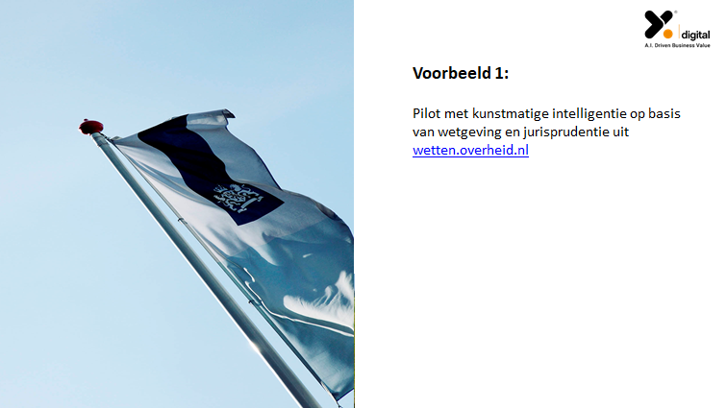
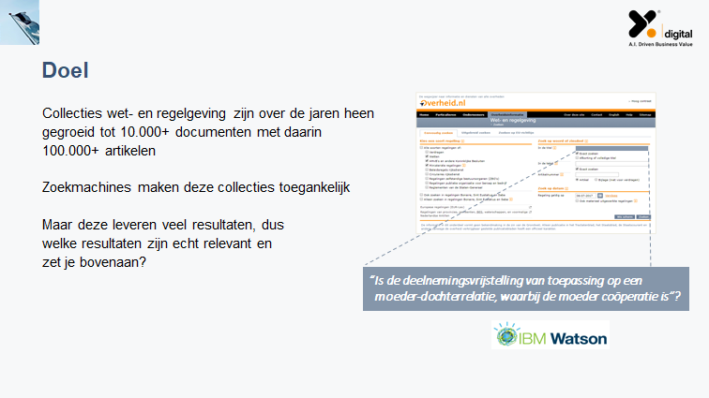
Voorbeeld: AI toepassen op wetsteksten

Slide 9
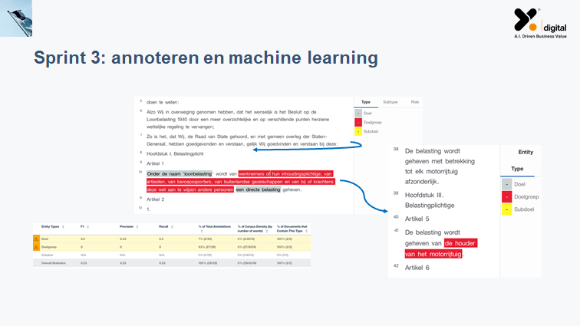
Voorbeeld: AI toepassen op wetsteksten (2)
Een inhoudelijk expert annoteert: doel, doelgroep en voorwaarden.
Een machine learning model wordt getraind om die doelen en doelgroepen ook in andere teksten te vinden.
Je kunt vervolgens een chatbot maken die een vraag van iemand probeert te herleiden naar het doel, en daarna kan uitvragen of de persoon tot de doelgroep behoort en wat de voorwaarden zijn.

Slide 10
Kansen met Artificial Intelligence
Voorbeeld Amerika: advocatenkantoren gebruiken AI-oplossingen om de paralegal te ondersteunen: “zoek alle relevante wetten en uitspraken voor deze specifieke zaak”.
Er zijn nog meer mogelijkheden dan het ‘bevragen’ van de teksten: AI-toepassingen regels voor IT-systemen genereren uit de teksten.
Voorbeeld: de aanpak voor Wendbare Wetsuitvoering: http://www.wendbarewetsuitvoering.nl
De inzet van AI op natuurlijke taalverwerking is een totaal ander paradigma dan de IT-systemen van de afgelopen 40 jaar.

Slide 11
Afsluiting
Samenvattend:
Een organisatie heeft vaak tientallen IT-systemen.
De regels uit wetten, beleid en jurisprudentie zitten overal in die IT- systemen.
Regels zijn vaak hard-gecodeerd: altijd IT’ers (programmeurs) nodig hebt bij wijzigingen.
Het doorvoeren van wijzigingen is dus meestal niet eenvoudig.
Het kan ook slimmer met regelgeving in IT-systemen: een rules-engine, nieuwe mogelijkheden van Artificial Intelligence.
Essentieel:
Vanaf het eerste idee van een nieuwe wet of een wijziging ook de mensen uit de uitvoeringsorganisaties betrekken die de processen en IT-systemen goed kennen. Zie de LegOps-aanpak.
Mensen nodig die bruggen slaan tussen het juridisch domein en het IT-domein.

